Slide 1
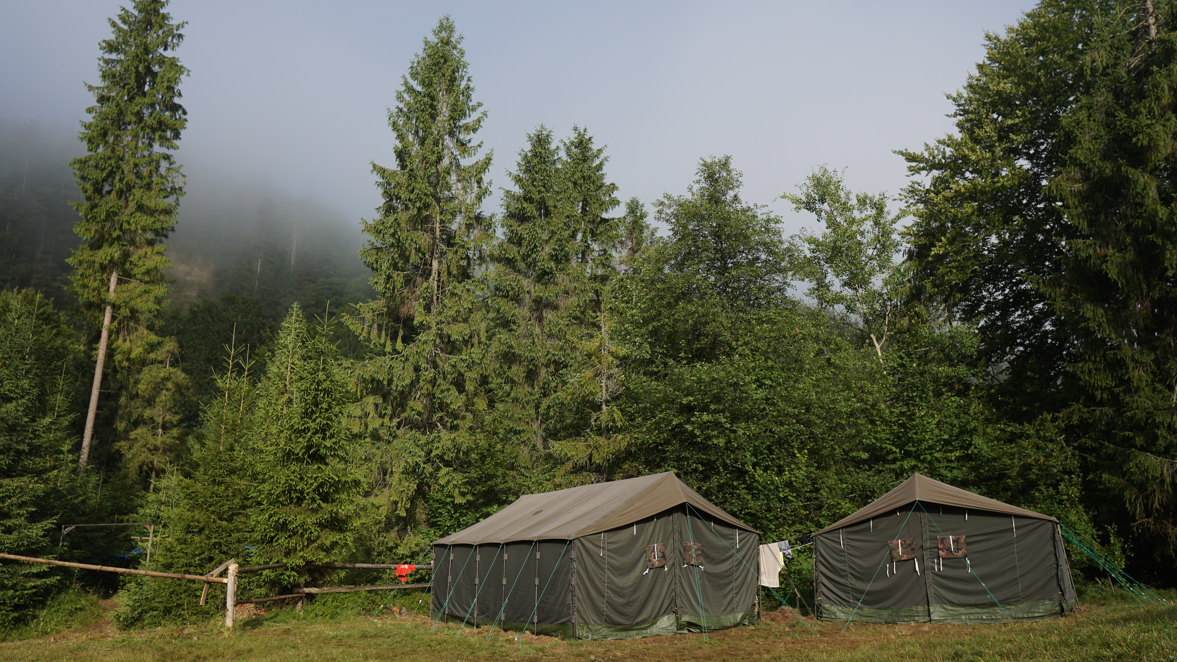






1LMDH „TROP”
Projekt finansowany przez Ministerstwo Edukacji Narodowej w ramach konkursu „Rodzina polonijna. Współpraca szkół funkcjonujących w systemach oświaty innych państw oraz organizacji społecznych za granicą prowadzących nauczanie języka polskiego, historii, geografii, kultury polskiej oraz innych przedmiotów nauczanych w języku polskim ze szkołami w Polsce”. Projekt z ramienia Krajowego Zarządu SWP koordynuje Podlaski Oddział Stowarzyszenia „Wspólnota Polska” przy wsparciu Ośrodka Doskonalenia Nauczycieli w Olsztynie.
Im.Andrzeja Małkowskiego

Slide 2
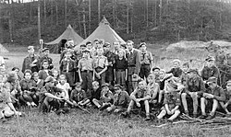
Co to jest Harcerstwo?
Harcerstwo – polski ruch społeczny i wychowawczy , będący częścią ruchu skautowego. Oparty na służbie, samodoskonaleniu (pracy nad sobą) i braterstwie.
Za rok powstania harcerstwa przyjmuje się 1911, a właściwie okres między 16 września 1910, zaś za symbolicznych założycieli harcerstwa uważa się Andrzeja Małkowskiego i jego żonę Olgę Drahonowską-Małkowska.

Slide 3
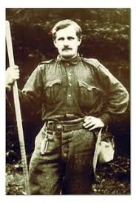
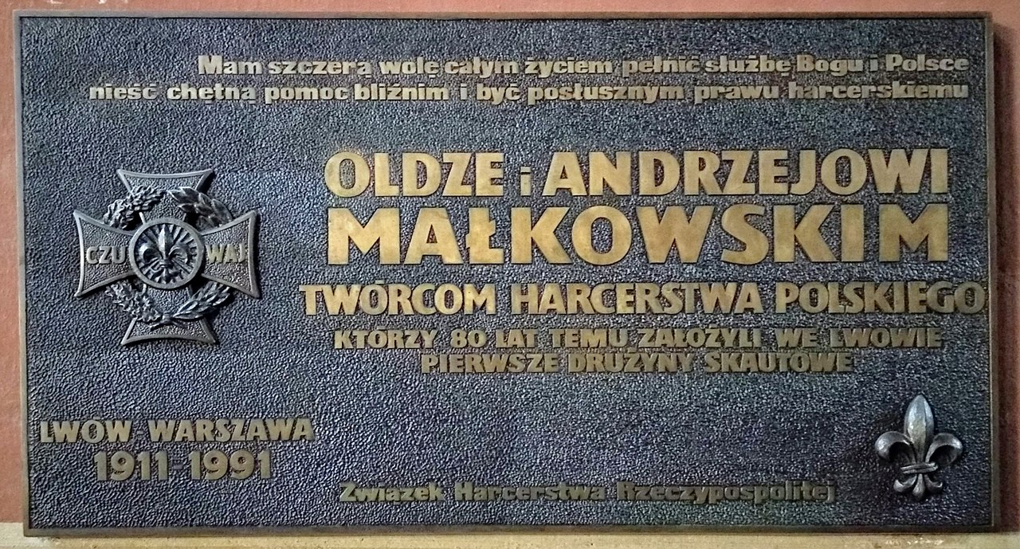
Andrzej Małkowski
Urodził się w rodzinie ziemiańskiej o tradycjach patriotycznych i żołnierskich. Uczył się w Warszawie, Tarnowie, Krakowie i Lwowie, gdzie w 1906 w VI Szkole Realnej uzyskał świadectwo dojrzałości. Był współzałożycielem abstynenckiej organizacji uczniów krakowskich „Młodzież”.

Slide 4
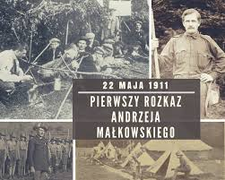
Założenie pierwszych drużyn harcerskich
W maju 1911 roku we Lwowie rozkazem Andrzeja Małkowskiego powołane zostały cztery pierwsze polskie drużyny skautowe. Stał się tym samym Lwów kolebką harcerstwa, ruchu który zapisał się złotymi zgłoskami w historii Rzeczypospolitej, zaś sam Małkowski uznany pierwszym polskim skautem.

Slide 5
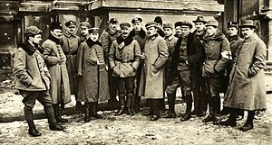
Walka polsko-ukraińska o Lwów
Wybuch walk polsko-ukraińskich o Lwów. W październiku Ukraińcy z Galicji Wschodniej opowiedzieli się za utworzeniem własnego państwa związanego z Austrią. W nocy na 1 listopada 1918 r. Ukraińcy przejęli władzę we Lwowie. Rankiem zaskoczeni lwowianie zobaczyli na głównych gmachach miasta niebiesko-żółte flagi ukraińskie. Ludność polska chwyciła za broń. Wezwano do walki wszystkich zdolnych do noszenia broni: żołnierzy – Polaków z armii austriackiej, byłych legionistów, ludność cywilną, harcerzy i uczniów

Slide 6
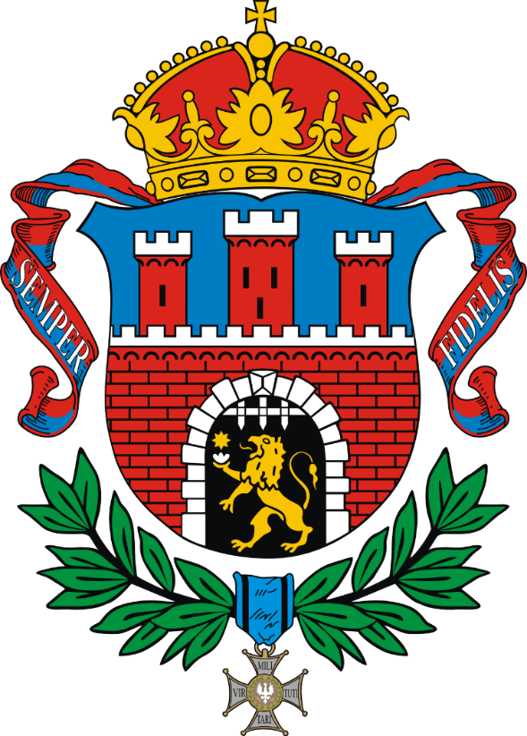
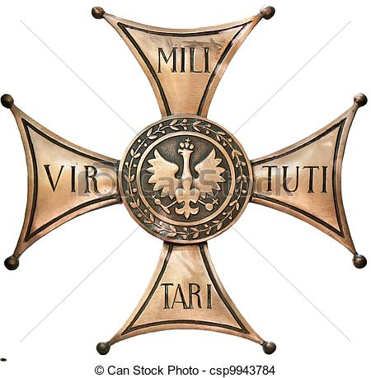
Zawsze wierny....
Walki uliczne we Lwowie trwały do 24 listopada 1918 r., kiedy to z odsieczą nadeszły regularne oddziały Wojska Polskiego. Wśród wielu poległych w walkach byli uczniowie i harcerze, najmłodszy z nich liczył zaledwie 9 lat. Nazwano ich „Orlętami Lwowskimi”..
Za tą wierność Lwów został odznaczony Krzyżem „VIRTUTI MILITARI” i zmieniono herb gdzie jest umieszczony napis „SEMPER FIDELIS” (Zawsze wierny)

Slide 7
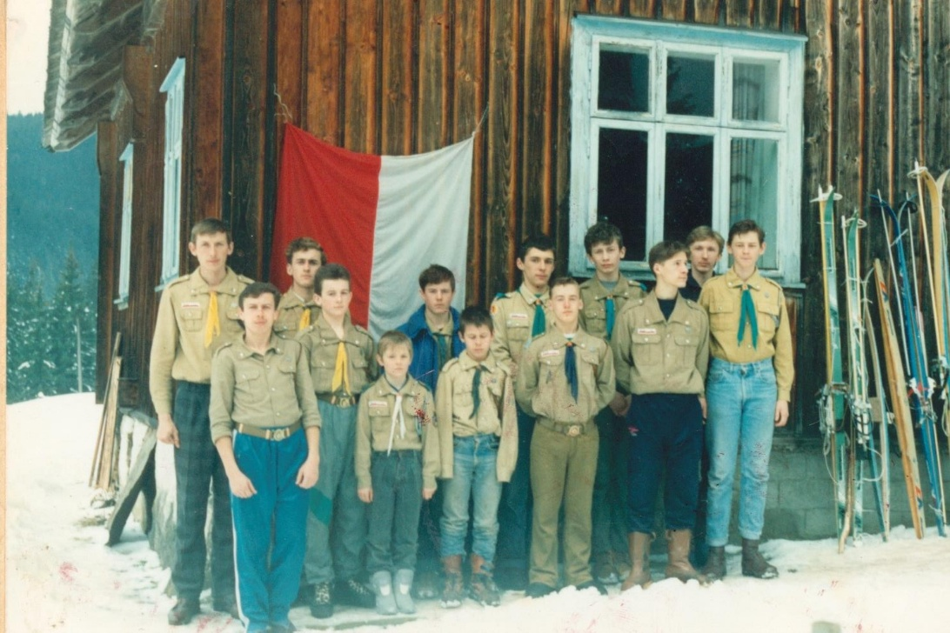
Nasza Drużyna
1 - pierwsza (ponoć faktycznie to była pierwsza drużyna harcerzy )
L - lwowska (drużyna z miasta Lwów)
M - męska ( stare przedwojenne nazewnictwo drużyny )
D - drużyna ( nie zastęp )
H - harcerzy ( nie harcerek )
TROP - tropimy naszych przodków
im. Andrzeja Małkowskiego - ponoć to on właśnie był w tej drużynie

Slide 8
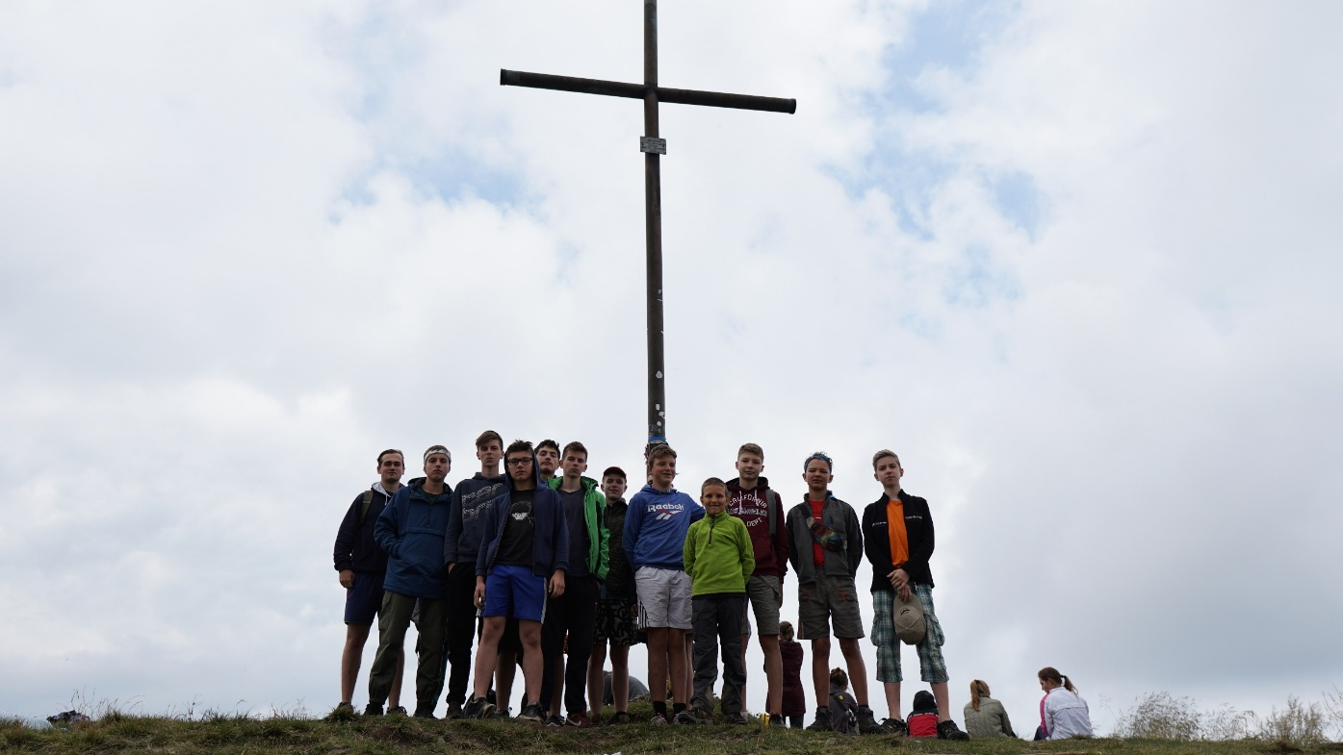
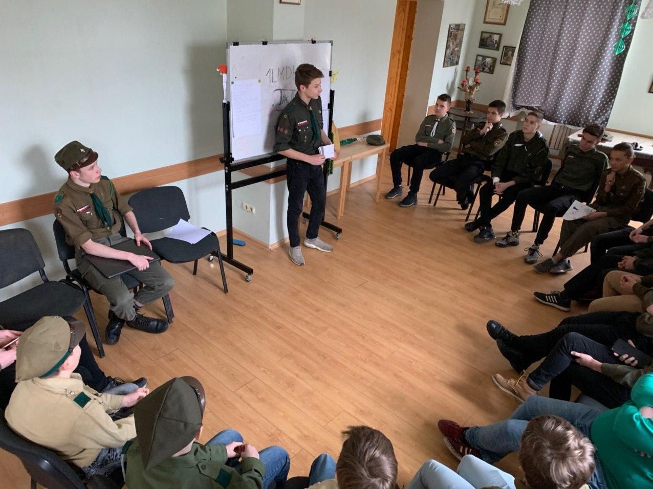
Jak my działamy?
W każdą niedzielę mamy zbiórki w swojej stanicy.Tematy zbiórek są różne.Czasem bawimy się,czasem uczymy się.Uczestniczymy w różnych uroczystościach,takie jak: 1,11 listopada,3 maj i inne.Często organizujemy małe wędrówki.Ogólnie razem spędzamy fajnie czas.

Slide 9
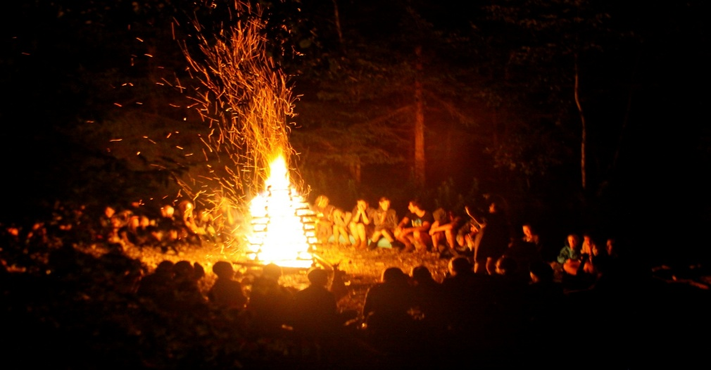
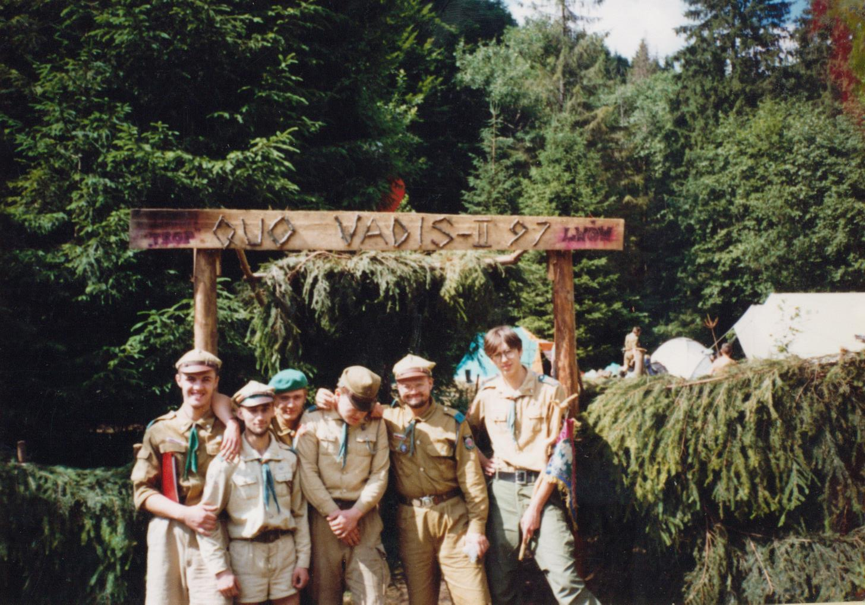
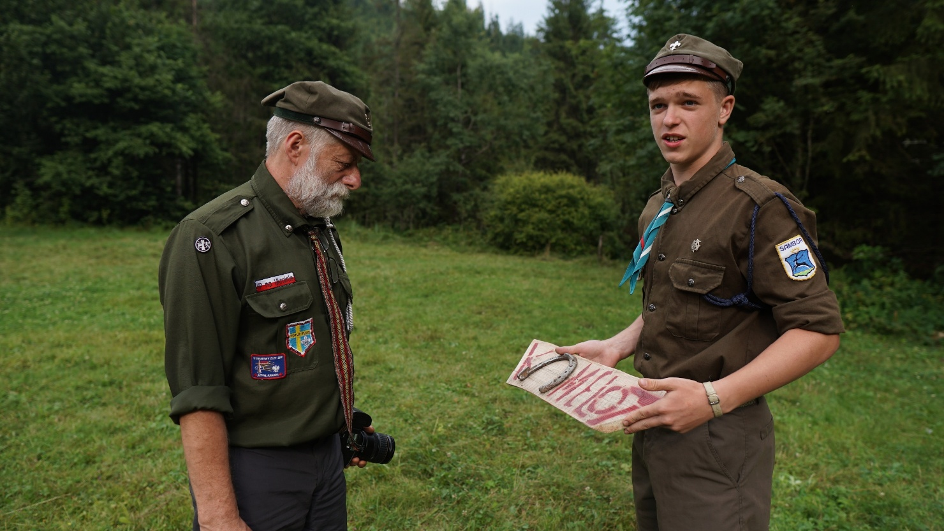
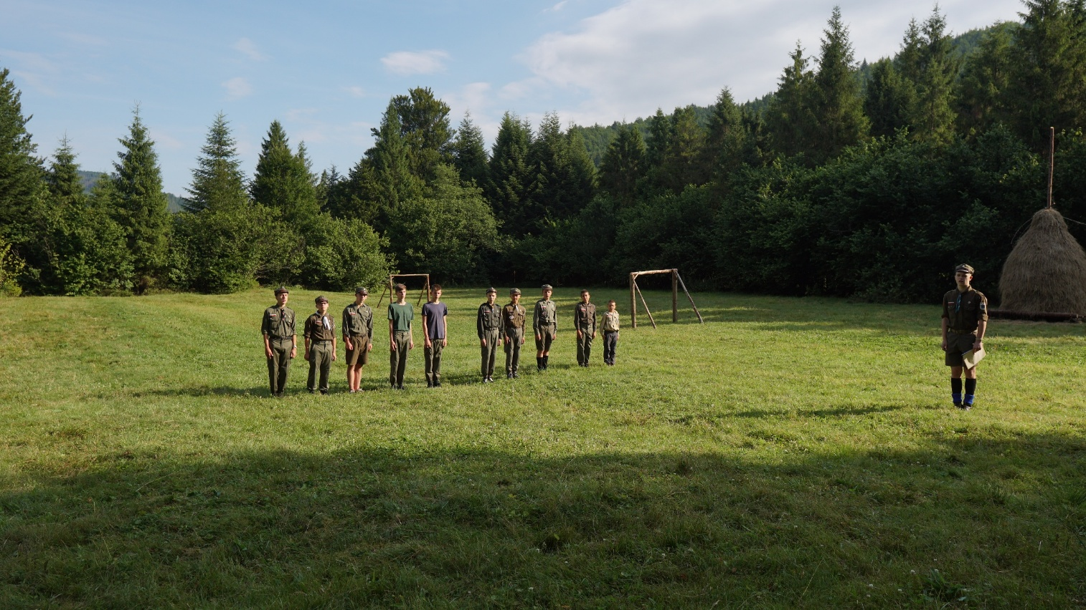
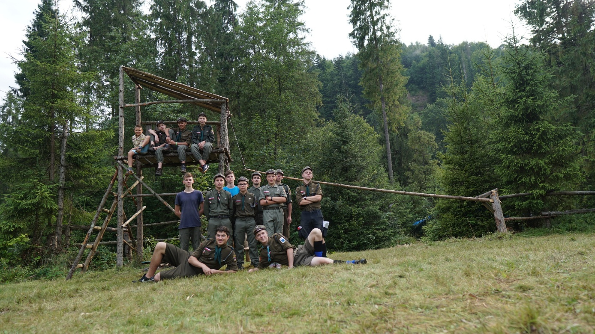
Nasze obozy
obóz KRAJ 2018r
obóz KAMELOT 2019r
obóz Quo VADIS 1997r

Slide 10
Dziękujemy za uwagę!

